Slide 1
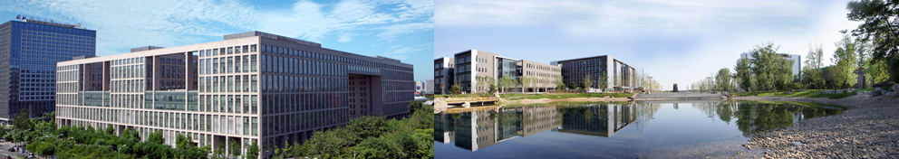
第二章谓词逻辑
马殿富
北航计算机学院
dfma@buaa.edu.cn
2012-9
第2节 项和公式

Slide 2
语法：项形成规则
定义：项
(1) 个体常元是项；
(2) 个体变元是项；
(3) 若是t₁, …, t_{n}项，f 是n元函数，则f (t₁,…,t_{n})是项
例：a, x,
gcd:两个数的最大公约数
gcd(a, b), gcd(a+b,c), gcd(a,x)

Slide 3
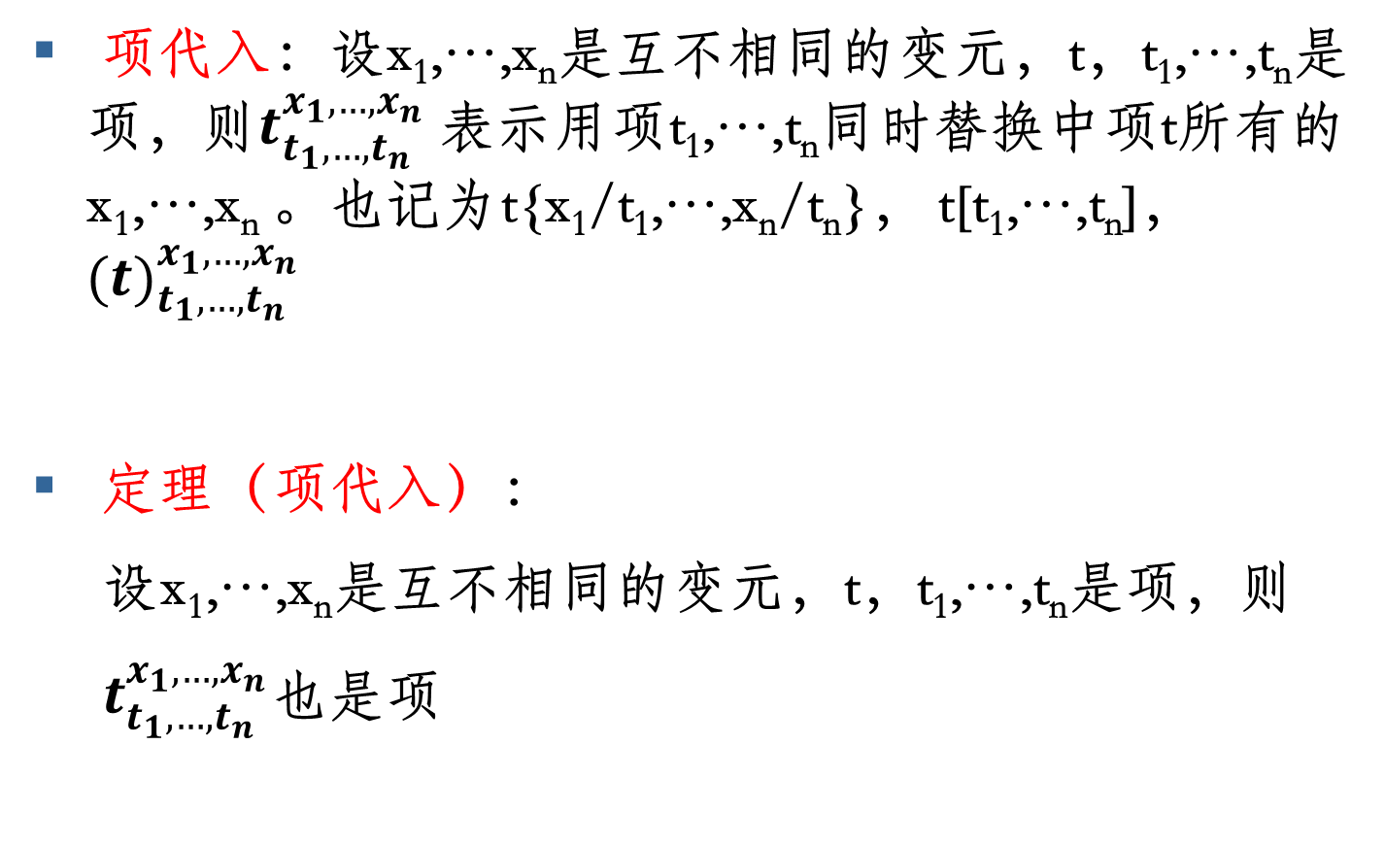
项代入：设x₁,…,x_{n}是互不相同的变元，t，t₁,…,t_{n}是项，则$t_{t_{1},…,t_{n}}^{x_{1},…,x_{n}}$ 表示用项t₁,…,t_{n}同时替换中项t所有的x₁,…,x_{n} 。也记为t{x₁/t₁,…,x_{n}/t_{n}}， t[t₁,…,t_{n}]，${(t)}_{t_{1},…,t_{n}}^{x_{1},…,x_{n}}$
定理（项代入）：
设x₁,…,x_{n}是互不相同的变元，t，t₁,…,t_{n}是项，则
$t_{t_{1},…,t_{n}}^{x_{1},…,x_{n}}$也是项

Slide 4
谓词公式
原子公式：若P是n元谓词符号, t₁,…,t_{n}是项, 则P(t₁,…,t_{n})称为原子公式.
公式：
原子公式是公式.
若A是公式,则¬A是公式.
若A，B是公式,则A→B是公式.
若A是公式, x是变元, 则∀xA是公式.
所有公式都是经过有限次地应用上述规则得到的

Slide 5
例：公式
Q(f(a), b) →∀x(P(x) →Q(f(x), g(x, c)))
公式的语法树：公式的生成过程。

Slide 6
子公式
定义：若公式R在公式Q中出现，称R为Q的子公式
例：公式Q(f(a), b) →∀x(P(x) →Q(f(x), g(x, c)))的子公式有:
Q(f(a), b)，
P(x)，
Q(f(x), g(x, c))，
∀x(P(x) →Q(f(x), g(x, c)))
Q(f(a), b) →∀x(P(x) →Q(f(x), g(x, c)))
…

Slide 7
谓词逻辑语言
谓词逻辑语言，又称一阶逻辑语言，以下符号的集合。
个体变元符号(变元): x, y, z，x₁, x₂，…
个体常元符号(常元): a, b, c, a₁, b₁, c₁,…
函数符号: f, g, h, f₁, ….
谓词符号: P, Q, R , ….
量词符号(量词): ∀.
联结词符号(联结词): ¬ , →.
等号(等词): ≡ .
小括号: (, ).

Slide 8
谓词逻辑，也称为一阶逻辑、狭义谓词逻辑
谓词都是关于个体的性质或关系，而不涉及关系的性质或关系之间的关系，无谓词变元；
函数是关于个体的函数，为函数变元；
量词只作用于个体变元。

Slide 9
约束变元和辖域
定义：在一阶语言中，若(∀xA)(或∃xA)是公式，则称变元x在公式(∀xA) (或∃xA)中的出现为约束出现称x是约束变元，并称 x出现的辖域为A。
例：公式∀x(Q(x) →∃yR(x, y))中：
变元x, y都是约束出现；
变元x出现的辖域为Q(x) →∃yR(x, y)；
变元y出现的辖域为R(x, y)。

Slide 10
自由变元、基项与语句
若公式A中x的某次出现在A的某个子公式中是约束的, 则称x的该次出现是约束的. 否则称此次出现是自由的.
公式中自由出现的变元称为自由变元, 约束出现的变元称为约束变元.
例：
变元z在公式∀x (Q(x,z) →∃x∃yR(x, y))中是自由出
现，为自由变元。变元x,y都是约束出现，是约
束变元。

Slide 11
自由变元、基项与语句
x有两次约束出现，表示它们是同名的两个不同变元。
其中一个变元x的辖域是Q(x,z) →∃x∃yR(x, y)，而另一个变元x的辖域是∃yR(x, y)。
例：∀xP(x)→ ( ∃x(Q(y)∧R(x))→ (S(x)∨T(y)))，其中x的出现？
为避免混淆，可采用换名规则进行替换。

Slide 12
换名规则
公式中未出现过的变元名字替换约束变元。
例： ∀xP(x)→ ( ∃x(Q(y)∧R(x))→ (S(x)∨T(y)))
可换名为：
∀uP(u)→ ( ∃w(Q(y)∧R(w))→ (S(x)∨T(y)))

Slide 13
基项、开公式、语句、公式闭包
定义：不出现变元的项称为基项。
定义：没有约束变元的公式称为开公式
定义：没有自由变元的公式称为语句
f(a,b), P(x,y), P(a)→Q(a,f(a,b)), ∀xP(x), P(x), ∀xP(x,y)
定义：若A的所有自由变元是x₁,…,x_{n}, 则∀x₁,…,∀x_{n}A
称为A的闭包.

Slide 14
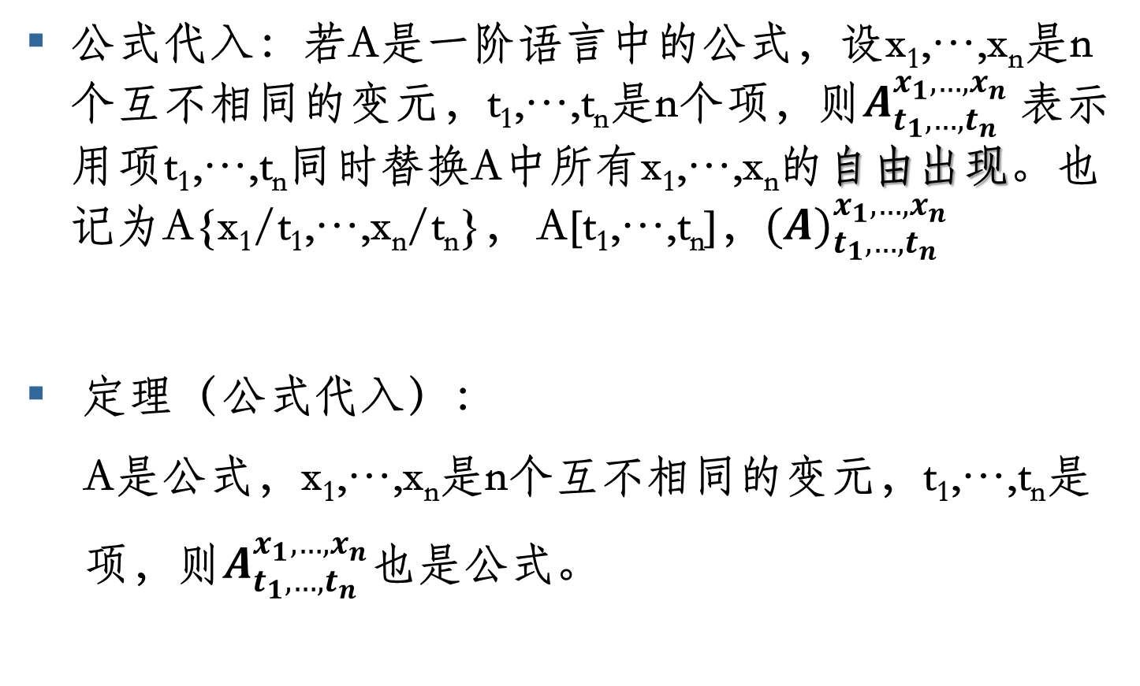
公式代入
公式代入：若A是一阶语言中的公式，设x₁,…,x_{n}是n个互不相同的变元，t₁,…,t_{n}是n个项，则$A_{t_{1},…,t_{n}}^{x_{1},…,x_{n}}$ 表示用项t₁,…,t_{n}同时替换A中所有x₁,…,x_{n}的自由出现。也记为A{x₁/t₁,…,x_{n}/t_{n}}， A[t₁,…,t_{n}]，${(A)}_{t_{1},…,t_{n}}^{x_{1},…,x_{n}}$
定理（公式代入）：
A是公式，x₁,…,x_{n}是n个互不相同的变元，t₁,…,t_{n}是
项，则$A_{t_{1},…,t_{n}}^{x_{1},…,x_{n}}$也是公式。

Slide 15
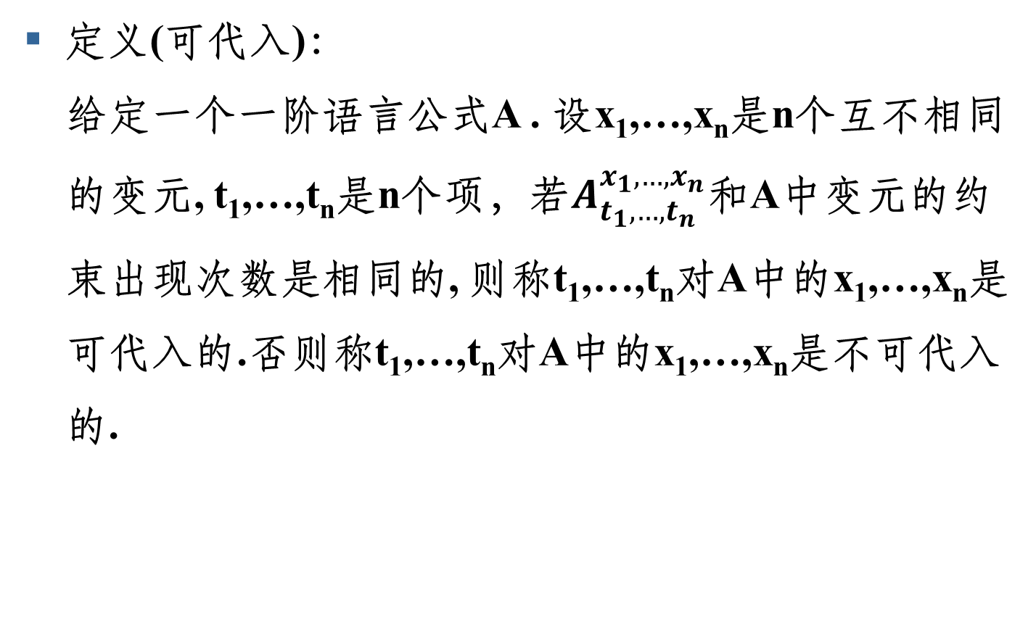
公式可代入
定义(可代入)：
给定一个一阶语言公式A . 设x₁,…,x_{n}是n个互不相同
的变元, t₁,…,t_{n}是n个项，若$A_{t_{1},…,t_{n}}^{x_{1},…,x_{n}}$和A中变元的约
束出现次数是相同的, 则称t₁,…,t_{n}对A中的x₁,…,x_{n}是
可代入的.否则称t₁,…,t_{n}对A中的x₁,…,x_{n}是不可代入
的.

Slide 16

例：对一阶公式A定义为∀xP(x,y)，y是自由出现
$A_{c}^{y}$, $A_{f(y,z)}^{y}$ 是可代入的
$A_{x}^{y}$, $A_{f(x,y)}^{y}$ 是不可代入的
例：
${\text{}\text{zP}\text{(}\text{x}\text{,}\text{y}\text{) }}_{y,y}^{x,y}$ 是可代入的

